Slide 1
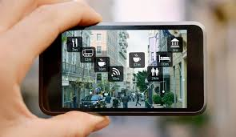
2016慈濟科技大學數位創意點子競賽
AR校園導覽
參加組別：□雲端網路應用互動多媒體設計
組長：高盈婷
組員：卓庭毅、陳泓旭、邱宇軒、林嘉恩
指導老師：林明華老師
圖片來源:google圖片

Slide 2
大綱
動機
1
2
AR導覽的特色
3
具體做法
實例
4
5
計劃管理
結論
6

Slide 3
一、動機
AR擴增實境—身處於現實與虛擬之間
虛擬試衣
校園導覽
小論文
Notes:
我們從一開始的虛擬試衣改成校園導覽，原因是虛擬試衣的整體技術與程式的撰寫，對高中職的學生來說技術不成熟還有設備不足，老師不太建議
所以我們把原本的想法打破重新建構。現今的世界裡幾乎人人手裡都有一隻智慧型手機，加上我們有一個製作AR的app，想了一下就決定做校園導覽，做校園導覽不但可以提供訪客更清楚的資訊，還可以節省更多人物力。

Slide 4
二、目前 V.S 未來
目前 | 未來
一、人力導覽 二、印製紙本 三、資訊混雜 四、僅呈現平面圖 | 一、電子化導覽 二、節省紙本 三、資訊清楚 四、可呈現立體地圖
Notes:
在沒有AR導覽技術的情況下，我們進行校園導覽只能藉由人力或者印製紙本的方式，而使用紙本，有時可能無法將所有的資訊印出，而拿著紙張也非常的不方便，如今，使用我們的AR導覽可以以更為方便了解一切的資訊，像是只要利用手機鏡頭照特定的平面圖，就可以在手機螢幕上顯示出完整的路徑圖，而只要拍攝特定的目標物，就可以顯現出那裏的資訊。而這個技術可以取代以往需要使用人力及印製紙張的方式，既可以節省人力及紙張的浪費，也可以讓使用程式的人了解清晰的資訊。

Slide 5
三、AR導覽的特色
AR
導覽
實用性
便利性
可攜性

Slide 6
四、SWOT分析
S(Strengths)優勢 |  | W(Weaknesses)劣勢
1方便性、可攜性高 2.技術門檻較高,不易於取代 3.應用方面多元化 |  | 1.需具備專業知識製作 2.需要標記物和AR結合 3.建設的前置成本高
O(Opportunities)機會 |  | T(Threats)威脅
1.市場上具有前瞻性 2.發展空間較大 |  | 1.可能被新技術取代

Slide 7
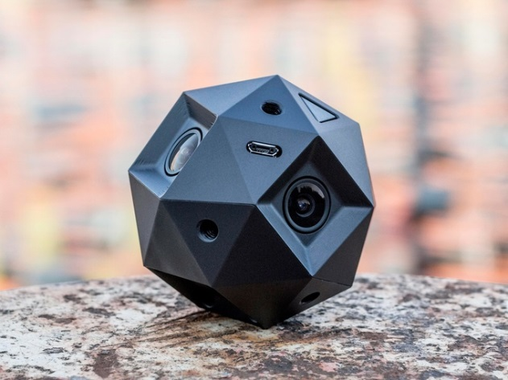
五、具體做法
與慈濟科技大學 杜信志老師合作，使用其所擁有的360度環拍設備，建立完整的內部地圖。
以AR程式進行建築內部設點，並且進行測試。
在校內主要進出場所設置QR Code 以方便進入校內的考生方便下載程式並使用。
360度環拍設備
圖片來源:google圖片

Slide 8
六、實例(考生來校參加檢定)
二、考場動線問題
三、資源問題
一、攜帶性問題
解決問題
Notes:
一、對於一直以來，要拿著過多的導覽或介紹而造成行動不便，AR擴增實境可以解決攜帶問題，只要使用手機拍攝某一平面物，就有詳細的路線圖。
二、像有些人不清楚路線，AR可以將平面圖示轉換成立體圖示，讓人更清楚明瞭路徑規劃
三、以往都需要使用大量紙本與人力，只要使用AR導覽就可以不用帶著大量的紙本到處走動

Slide 9
七、甘特圖
時間 工作項目 | 9 月 | 10月 | 11月 | 12月 | 1月 | 2月 | 3月 | 4月 | 5月 | 6月
決定題目
尋找資訊
文獻探討
撰寫論文
確認製作目標
製作程式
測試、維護
分組報告
完成專題

Slide 10
八、總結
成就
節省
縮減
詳細
方便
為花蓮第一個使用AR技術進行導覽的學校
減少學校為了導覽而耗費的人力及物力
降低校外考生進入考場所需花費的時間
補足傳統地圖所無法表達的詳細資訊
只需特定程式並配合所設置地點即可

Slide 11
~The end~

